Slide 1
Läsårsbedömningen i årskurs 6, andra inhemska språket finska/främmande språk
1.11.2023
Yvonne Nummela
Utbildningsstyrelsen

Slide 2
I den här presentationen
Presentationens inledande sidor är gemensamma för alla webbinarier, resten av sidorna behandlar bedömningen i olika läroämnen. Presentationerna och stödmaterialet finns på Utbildningsstyrelsens webbplats.
Webbinarierna spelas in och kan ses i två veckor på webbplatsen.
Kort om bakgrunden till arbetet med att förnya bedömningskriterierna
Bedömningens syften
Helhetsbedömning och kompensationsprincipen, målens olika omfattningar
Läsårsbedömningen i andra inhemska språket/främmande språk
Stödmaterial, var de finns och vilka de är, hur de används

Slide 3
Utbildningsstyrelsen publicerade 18.1.2023 kriterierna för läsårsbedömningen i årskurs 6 och kriterierna togs i bruk 1.8.2023
Arbetet med att förnya bedömningskriterierna utfördes i samarbete med sakkunniga och intressegrupper.
Kriterierna förnyades för att öka jämlikheten i bedömningen och för att vitsorden bättre ska kunna jämföras med varandra.
De preciserade beskrivningarna av kunskapsnivån har förts in eller kommer att föras in i den lokala läroplanen och ska användas som sådana.
Stödet för implementeringen av bedömningskriterierna vid läsårsbedömningen i årskurs 6 påbörjades i september med publicering av stödmaterial, webbinarier ordnas i november 2023.
Mer information om webbinariernas innehåll och tidpunkt finns på Utbildningsstyrelsens webbplats: Stöd för bedömningen
Du hittar även webbinarierna i evenemangskalendern på Utbildningsstyrelsens webbplats genom att använda ”Stöd för bedömningen” som sökord.

Slide 4
Bedömningskriterierna har utarbetats enligt samma principer för lärokurserna i det andra inhemska språket och främmande språk

Slide 5
Lärokurserna i det andra inhemska språket och främmande språk
Andra inhemska språket
Finska, A-lärokurs
Finska, modersmålsinriktad lärokurs
Finska, B1-lärokurs
Ruotsi, A-oppimäärä
Ruotsi, äidinkielenomainen oppimäärä
Ruotsi, B1-oppimäärä
Främmande språk
Engelska, A-lärokurs
Annat främmande språk, A-lärokurs
Främmande språk, B1-lärokurs
Samiska, A-lärokurs

Slide 6
Bedömningens syften
Formativ bedömning Summativ bedömning

Slide 7
Bedömning är en av lärarens lagstadgade uppgifter
Vid genomförandet av bedömningens syften ska de allmänna principerna för bedömningen följas.
  Skolorna ska ha enhetliga principer och förfaringssätt för bedömningen, som blir konkreta i skolans bedömningskultur.
  Utbildningsanordnaren ska följa upp hur bedömningsprinciperna följs i skolorna samt stödja utvecklingen av en enhetlig bedömningskultur.
Beskrivning av elevens kunskapsnivå – hur eleven presterar i relation till målen
  Utveckling av förutsättningarna för elevens självvärdering
Handledning, stöd och uppmuntran
för elevens studier
och lärande
24/11/2023
Utbildningsstyrelsen

Slide 8
Formativ bedömning hjälper eleven komma framåt
Allmänna principer för bedömningen
Mångsidig
Öppenhet, samarbete och delaktighet
Jämlik
Systematisk och konsekvent
Beaktar elevens ålder och förutsättningar
Grundar sig på mål och kunskapskrav
Summativ bedömning sammanställer det som eleven lärt sig

Slide 9
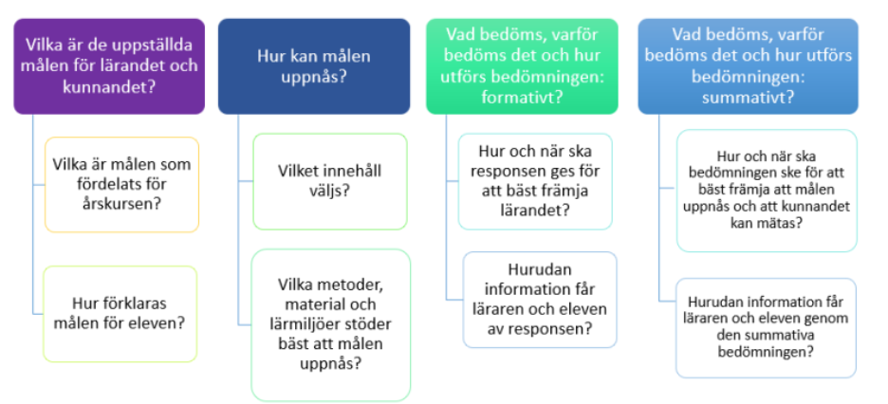
Planeringen och genomförandet av undervisningen bildar en helhet tillsammans med bedömningen
Enligt Ouakrim-Soivio, N. 2015. Oppimisen ja osaamisen arviointi. Helsinki: Otava.

Slide 10
För att kunna sträva efter att uppnå sin fulla potential måste eleven veta
LÄRAREN:
Tydliggör målen och kriterierna för eleven
Handleder eleven vid frågor som gäller elevens studier
Hjälper eleven se sina egna styrkor, utvecklingsbehov och framsteg
Hjälper eleven få en realistisk uppfattning om sitt lärande och uppmuntrar eleven att testa, korrigera och fortsätta utgående från erhållen respons
Får respons på sin egen undervisning och handledning och anpassar dessa vid behov
vad hen ska lära sig?
mål för lärandet
vad hen ska kunna?
beskrivning av kunnandet
hur hen vet att hen har lyckats?
kriterier för bedömning

Slide 11
Bedömningen har två lagstadgade syften som stödjer varandra
Handleda och sporra eleven i studierna och utveckla elevens förutsättningar att bedöma sig själv
(Lag om grundläggande utbildning 628/1998, 22 §)
Definiera i vilken mån eleven har uppnått målen som ställts upp för läroämnena
(Förordning om grundläggande utbildning 852/1998, 10 §)
FORMATIV BEDÖMNING
SUMMATIV BEDÖMNING
24/11/2023
Utbildningsstyrelsen

Slide 12

Bedömningens syfte: formativ bedömning
Respons som stöder och handleder lärandet
Utvecklar, beskriver och uppmuntrar
Riktgivande
Mångsidig och kontinuerlig
En del av det dagliga arbetet och samverkan, en del av pedagogiken
Systematisk och spontan, gäller studie- eller lärandeprocessen
Genomförs i relation till de mål som ställts upp för läroämnena i grunderna för läroplanen och som utgående från detta preciserats för varje årskurs i den lokala läroplanen
Läraren, eleven själv eller någon annan person eller personer
Förutsätter ingen dokumentation

Slide 13

Formativ bedömning
Eleven -> förmåga att lära sig lära:
  Eleven förstår målen för läroämnena, vilka är mina mål?
  Elevens eget framskridande i relation till målen, den nuvarande situationen? (nuläge)
  Hur kan jag förbättra mina egna prestationer för att nå målen? (förändring)
Läraren -> utveckling av undervisningen (för att motsvara elevernas behov och mål)
Under läsårets gång ska vårdnadshavarna informeras om hur elevens studier framskrider och om elevens arbete och uppförande.

Slide 14
Summativ bedömning sammanställer det som eleven lärt sig
Allmänna principer för bedömningen ska beaktas.
Genomförs i relation till de mål som ställts upp för läroämnena i grunderna för läroplanen och som utgående från detta preciserats för varje årskurs i den lokala läroplanen.
Under läsårets gång ska eleven och vårdnadshavarna informeras om elevens framsteg i studierna och om hens arbete och uppförande.
Bedömningen får inte komma som en överraskning.

Slide 15
Summativ bedömning
Syftet med den summativa bedömningen är att beskriva hur väl och i vilken mån eleven har uppnått målen som ställts upp för läroämnena i läroplanen.
Görs åtminstone i slutet av varje läsår. Bedömningen i slutet av läsåret är en summativ helhetsbedömning av hur eleven presterat under hela läsårets gång.
Den summativa bedömningen genomförs av läraren som undervisat eleven eller av lärarna tillsammans om flera lärare har deltagit i undervisningen.
Förordningen om grundläggande utbildning förpliktar att eleven i slutet av varje läsår ska få ett läsårsbetyg, där man verbalt eller med siffervitsord beskriver hur väl eleven under läsåret har uppnått målen i de läroämnen som ingår i elevens studieprogram.
Sådana sätt att visa sitt kunnande som inverkar på den summativa bedömningen ska dokumenteras.

Slide 16
Ramen för bedömningskriterierna för läsårsbedömningen
Inga ändringar har gjorts i de olika läroämnenas mål för undervisningen eller centrala innehåll i årskurserna 3–6 i Grunderna för läroplanen för den grundläggande utbildningen 2014.
Kunskapskraven vid läsårsbedömningen har bildats utgående från de befintliga målen för undervisningen, föremålen för bedömningen och läroämnenas centrala innehåll.
Det förnya kapitlet om bedömning, kapitel 6: ”Bedömningen av elevens lärande och kunnande i den grundläggande utbildningen” (publicerat 10.2.2020)
  Allmänna principer för bedömningen
  Läsårsvitsordet är en helhetsbedömning som ska genomföras utgående från målen och kunskapskraven för läroämnets lärokurs.
  Om eleven uppnår en bättre kunskapsnivå i något mål kan det kompensera en underkänd eller svagare prestation i något annat mål.

Slide 17

Helhetsbedömning
Målen som fastställs i Grunderna för läroplanen
för den grundläggande utbildningen 2014 bildar
en helhet för varje läroämne.
Målens ”förekomst” eller ”omfattning” kan
variera, alla är lika viktiga med tanke på helheten.
En del av målen är kumulativa process- eller färdighetsmål, medan andra är mål med en
tydlig koppling till ett visst innehåll
Bedömningen som helhet utgörs av flera olika mindre delar.

Slide 18
Utgångspunkterna för beskrivningarna av kunnandet
I den grundläggande utbildningen finns mål som är gemensamma för alla elever och som undervisningen och lärandet tar sikte mot och genomförs i enlighet med.
Beskrivningarna av kunnandet beskriver den kunskapsnivå som förutsätts för att få ett specifikt vitsord. Kunskapsbeskrivningarna utgör inte mål på olika nivåer.
Målen och de centrala innehållen för undervisningen i ett läroämne har i den lokala läroplanen preciserats enligt årskurs.
Målen för elevens lärande har härletts ur målen för undervisningen. Målen för lärandet fördelas inte mellan årskurserna.
I arbetet med att utarbeta beskrivningarna av kunnandet för läsårsbedömningen har man till vissa delar även bearbetat föremålet för bedömning och kunskapskraven för vitsordet 8, det vill säga beskrivningen av goda kunskaper.
Målet är att bedömningskriterierna ska vara entydiga och jämlika

Slide 19
Kompensationsprincipen för bedömningskriterierna och målens olika omfattningar
Om eleven uppnår en bättre kunskapsnivå i något mål kan det kompensera en underkänd eller svagare prestation i något annat mål.
Alla mål för undervisningen är lika viktiga, men i undervisningen kan man sträva efter att uppnå målen på flera olika sätt. En del av målen är kumulativa process- eller färdighetsmål, medan andra är mål med en tydlig koppling till ett visst innehåll.
Målen för undervisningen fördelas lokalt enligt årskurs. I detta fall beaktas vid läsårsbedömningen de mål som fördelats för årskursen i fråga. En del mål för läroämnena behandlas i alla årskurser, medan en del mål kanske bara ingår i en årskurs, beroende på läroämnet.
Samtliga mål för läroämnet beaktas i undervisningen och bedömningen.

Slide 20
Strukturen för bedömningskriterier och kunskapskrav i grunderna för läroplanen
Mål för undervisningen | Innehåll | Mål för lärandet som härletts ur målen för undervisningen | Föremål för bedömningen | Kunskapskrav för vitsordet 5 | Kunskapskrav för vitsordet 7 | Kunskapskrav för vitsordet 8 | Kunskapskrav för vitsordet 9
M3 stödja eleven att utveckla miljömedvetenhet... | I1-I6 | Eleven utvecklar sin miljömedvetenhet… | Kunskaper och färdigheter i hållbar utveckling | Eleven kan… | Eleven kan… | Eleven kan… | Eleven kan…
Mål för elevens lärande beskriver målen för den grundläggande utbildningens lärokurs för alla elever vid etapperna årskurs 6 och årskurs 9 (slutbedömningen).
Kunskapskraven beskriver den kunskap som förutsätts att eleven ska ha för att bedömas med respektive vitsord.

Slide 21
Bedömningskriterierna för läsårsbedömningen i årskurs 6, lärokurserna i språk

Slide 22
Bedömningen av elevens lärande och kunnande, språk 1/2
Andra inhemska språket och främmande språk
Bedömningen ska sporra och ge eleverna möjlighet att bli medvetna om sina kunskaper, att utveckla dem och att uttrycka sig på för dem naturliga sätt.
För att studierna ska framskrida är det centralt att eleven genomför självvärdering och kamratrespons.
Mångsidig bedömning ger de elever som har inlärningssvårigheter i språk, eller annars har ett annorlunda språkligt utgångsläge, möjligheter att visa sitt kunnande.
Läraren ska ge en verbal bedömning eller ett siffervitsord i A-lärokursen i modersmålsinriktad finska genom att bedöma elevernas kunnande i relation till de mål som i den lokala läroplanen fördelats årskursvis i årskurserna 3–6. (ex. från ingresstexten i Mofi)

Slide 23
Bedömning av elevens lärande och kunnande, språk 2/2
Läsårsbedömningen i årskurs 6 grundar sig på de mål för undervisningen i läroämnet som fördelats för årskursen i den lokala läroplanen.
Om eleven uppnår en bättre kunskapsnivå i något mål kan det kompensera en underkänd eller svagare prestation i något annat mål.
Bedömningen av elevens arbete ska ingå i läsårsbedömningen i A-lärokursen i modersmålsinriktad finska och i vitsordet som ska bildas.
I bedömningen ska man ta i beaktande alla mål i läroämnet. Bedömningen av förmåga att kommunicera, förmåga att tolka texter och förmåga att producera texter, ska grunda sig på den Europeiska referensramen och den finländska nivåskalan för språkkunskap och språkutveckling som utarbetats utgående från den

Slide 24
Målen för undervisningen, målen för lärandet och centralt innehåll omfattar i det andra inhemska språket och främmande språk följande:
I1 Kulturell mångfald och språkmedvetenhet
Förmåga att kommunicera
Kommunikations-förmåga i olika situationer
Användning av kommunikations-strategier
Kulturellt lämpligt språkbruk
Förmåga att tolka texter
Förmåga att producera texter
I2 Färdigheter för språkstudier
I3 Växande språkkunskap

Slide 25
Exempel, I3 Centralt innehåll som ankyter till målen för A-lärokursen i finska i årskurs 3-6, växande språkkunskap
Förmåga att kommunicera
Förmåga att tolka texter
Förmåga att producera texter
Att lära sig att lyssna, tala läsa och skriva på finska och att behandla olika teman som bl.a. jag själv, min familj, mina vänner, skolan, fritidsintressen och fritidssysslor och om livet i finskspråkiga miljöer.
Teman ska också väljas tillsammans.
Innehållet väljs med beaktande av elevernas dagliga omgivning, intressen och aktualitet och utgående från perspektivet jag, vi och vårt samhälle.
Att använda språket för olika syften, som t.ex. att hälsa, be om hjälp eller uttrycka sin åsikt.
Att lära sig ordförråd pch strukturer i samband med olika typer av texter, som t.ex. kortare berättelser, skådespel, intervjuer och sångtexter.
Att erbjuda eleven möjligheter att öva sig i att använda finska också i språkligt mer krävande situationer.
Att lära sig hitta finskspråkigt material i omgivningen, på nätet, i biblioteket osv.
Att öva uttal, betoning av ord, satsbetoning, talrytm och intonation.

Slide 26
Målområde Kulturell mångfald och språkmedvetenhet (I1)

Slide 27
Exempel, Engelska, A-lärokurs, M1
Mål för undervisningen | Mål för lärandet som härletts ur målen för undervisningen | Föremål för bedömningen | Kunskapskrav för vitsordet 5 | Kunskapskrav för vitsordet 7 | Kunskapskrav för vitsordet 8 | Kunskapskrav för vitsordet 9
Kulturell mångfald och språkmedvetenhet
M1 handleda ele- ven att lägga märke till den språkliga och kul- turella mångfalden i den närmaste omgivningen och i världen samt engelskans ställning som ett globalt kommunikations- språk | Eleven lär sig känna igen den språkliga och kulturella mångfalden i sin närmiljö och i världen. Eleven lär sig att förstå engelskans ställning som glo- balt kommunika– tionsspråk. | Förmåga att bilda sig en uppfattning om den språkliga och kulturella mångfalden samt om engelskans ställning och betydelse | Eleven kan nämna några språk som används i hens närmiljö och i världen Eleven kan ge nå- got exempel på typiska kulturella drag i olika eng- elskspråkiga län- der. | Eleven kan berätta vilka språk som används i hens närmiljö och i värl- den. Eleven kan ge några exempel på typiska kulturella drag i olika eng-elskspråkiga länder. Eleven kan ge ex- empel på en situ- ation där engelska används som ett globalt kommuni- kationsspråk. | Eleven kan berätta om den språkliga mångfalden i hens närmiljö och i värl- den. Eleven kan ge ex- empel på typiska kulturella drag i olika engelskspråkiga länder. Eleven kan berätta var i och vilka situ- ationer engelska används som ett globalt kommuni- kationsspråk. | Eleven kan på ett mångsidigt sätt berätta om den språkliga mångfal- den i hens närmiljö och i världen. Eleven kan jäm- föra typiska kultu- rella drag i olika engelskspråkiga länder. Eleven kan berätta var, i vilka situat- ioner samt varför engelska används som ett globalt kommunikations- språk.
Notes:
Kvalitatativa bedömningskriterier (berättar inte om slutresultatet på samma sätt som kvantitativa) flera kvalitetsdrag i ett och samma kunskapskrav
Metakognitiva färdigheter, lära sig att lära

Slide 28
Målområde Färdigheter för språkstudier (I2)
- Gemensamma i lärokurserna i det andra inhemska språket och främmande språk, små variationer i formuleringarna
- Färdigheter för språkstudier är både verktyg och mål när man lär sig språk
- Arbetsfärdigheter:
- Ställa upp mål och ta ansvar
- Kontinuerligt lärande
- Samarbeta och fungera i grupp
- Arbetsfärdigheter: språk och andra läroämnen

Slide 29
Målområde Växande språkkunskap: förmåga att kommunicera, förmåga att tolka texter, förmåga att producera texter (I3)

Slide 30

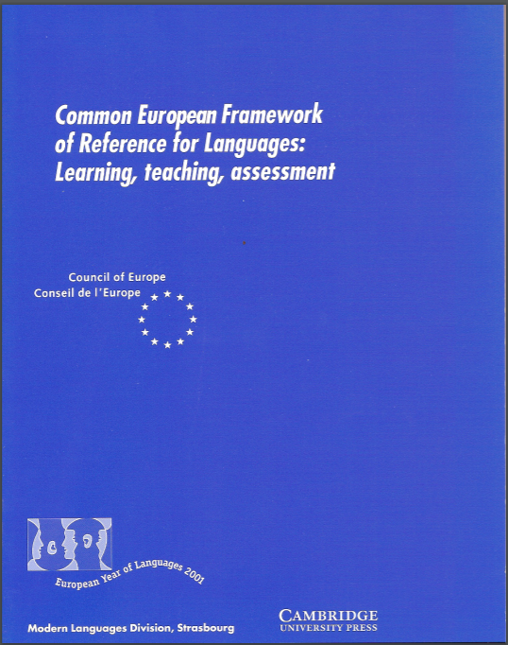
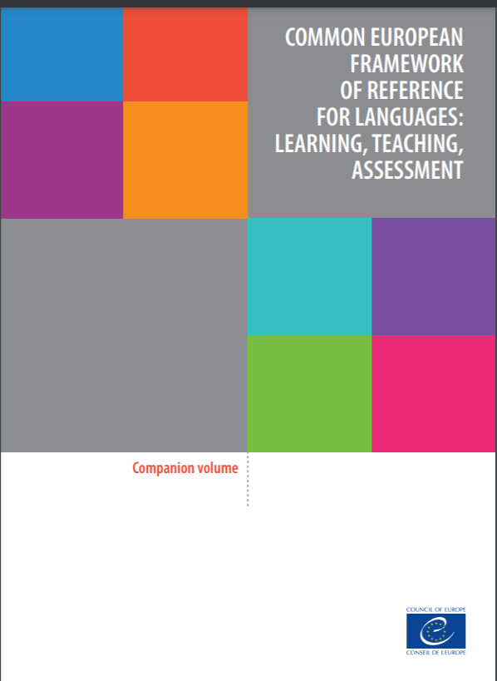
Bedömningskriterierna för växande språkkunskap grundar sig på nivåskalan för språkkunskap och språkutveckling
Europarådet (Council of Europe, CoE)
Europeiska centret för moderna språk
(European Center fo Modern Languages, ECML) https://www.ecml.at/
CEFR CV (CoE, 2020)
- kompletterande, utvidgande del
CEFR (CoE, 2001)
Europeiska referensramen (t.ex. Skolverket 2009)

Slide 31
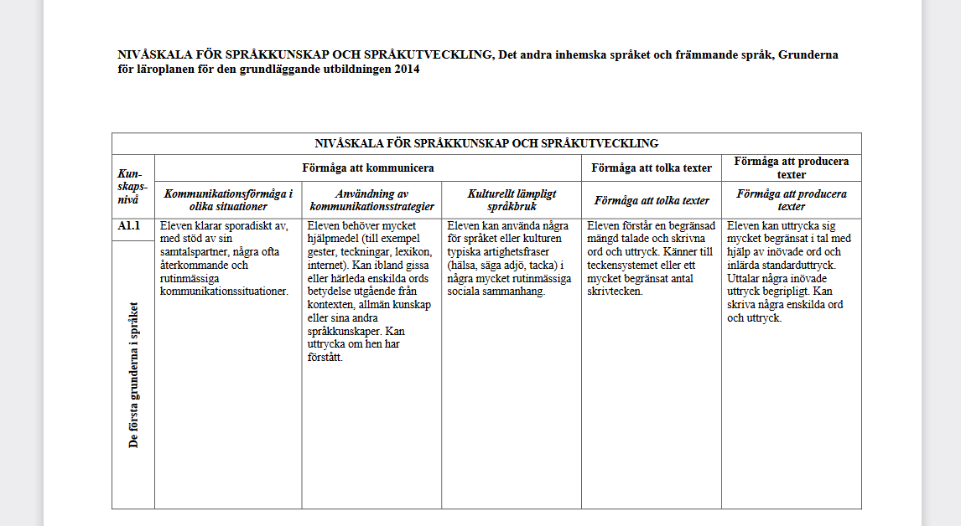
Nivåskala för språkkunskap och språkutveckling
finländsk tillämpning som utarbetats utgående från den gemensamma europeiska referensramen
Kunskapsnivåerna och beskrivningarna av kunskapskraven som gäller målen för växande språkkunskap finns i referensramen

Slide 32
Bedömningen av växande språkkunskap ska grunda sig på den Europeiska referensramen och den finländska nivåskalan för språkkunskap och språkutveckling som utarbetats utgående från den.
Kunskapskraven med kunskapsnivå för de olika vitsorden för målen som anknyter till växande språkkunskap
Europeiska språkportföljen är även ett användbart verktyg i bedömning, undervisning och planering

Slide 33
Nivåskalan – ett verktyg för språkinlärning, språkundervisning och bedömning
Beskrivningar av språkliga färdigheter
Omfattar den kulturella kontext som omger språket
Gemensam grund på många plan och för olika aktörer
Beskriver olika språkfärdighetsområden: läsa, lyssna, tala och skriva
Synliggör flerspråkig kompetens, utveckling av en språklig repertoar där alla språk ingår
Stärker samarbete, skapar samförstånd, synliggör språkutveckling, ökar likvärdighet!

Slide 34
Nivåskalan ska fungera som ett verktyg och stöd för både elev och lärare
Planering av undervisning, läraren
  planering av undervisning
  val av innehåll, uppgift, texter och material
  utarbetande av prov
  formativt
    för att kartlägga kunskaper och färdigheter
    för uppföljning av språkutveckling
    öka medvetenhet om elevens aktuella kunskapsnivån > ställa upp ändamålsenliga mål
Bedömning, lärare och elev
  kartlägga elevens språkkunskap
  självvärdering och kamratrespons
  ställa egna färdigheter i relation till målen för den uppställda kunskapsnivån
  ställa upp mål för framtiden
  reflektera över egen utveckling
Utvärdering
  kvalitetssäkring
  samarbete mellan olika utbildningar, läroanstalter, olika länder
  språkexamina och bedömningskriterier
Notes:
Språklig aktivitet: en persons användning av sin kommunikativa språkliga kompetens i ett visst sammanhang (domän) för att bearbeta en eller flera texter i syfte att utföra en uppgift
Uppgift: målinirktad handling som leder till ett resultat (t.ex. ett problem som ska lösas, en skyldighet som måste uppfyllas, eller uppnå ett uppställt mål). Konkret t.ex. beställa mat på restaurangen, skriva en bok, genom grupparbete ge ut en skoltidning)

Slide 35
Exempel, Bedömningskriterierna för
A-finska, M7 Växande språkkunskap, förmåga att kommunciera
Växande språkkun-skap, förmåga att kommuni-cera | Mål för lärandet som härletts ur målen för undervisning-en | Föremål för bedömningen | Kunskapskrav för vitsordet 5 Kunskapsnivå A1.1 | Kunskapskrav för vitsordet 7 Kunskapsnivå A1.3 | Kunskapskrav för vitsordet 8 Kunskapsnivå A2.1 | Kunskapskrav för vitsordet 9 Kunskapsnivå A2.2
M7 ordna tillfällen där eleven med hjälp av olika medier får öva muntlig och skriftlig kommunikation | Eleven lär sig att kommunicera muntligt och skriftligt i olika situationer | Förmåga att kommunicera i olika situationer | Eleven klarar sporadiskt av, med stöd av sin samtals-partner, några ofta återkommande och rutinmässiga kommunikationssituationer. | Eleven reder sig i många rutinmässiga kommunika–tionssituationer men tar ibland stöd av sin samtals-partner | Eleven kan utbyta tankar eller information i bekanta och vardagliga situationer och stundtals hålla igång en konversation. | Eleven reder sig relativt bra i olika vardagliga kommunikationssituationer. Eleven kan i allt högre grad ta initiativ i en kommunikationssituation.
Notes:
- Kvalitativa bedömningskriterier (berättar inte om slutresultatet på samma sätt som kvantitativa) flera kvalitetsdrag i ett och samma kunskapskrav
- Läraren måste tolka vad t.ex. M6, vitsordet 9 ”kommunicera relativt obehindrat” betyder eller M9, vitsordet 8 ”förstår det väsentliga och vissa detaljer i tydligt och relativt långsamt allmänspråkligt tal och lättfattlig text”

Slide 36
Exempel, Bedömningskriterierna för A-lärokursen i främmande språk, M11 Växande språkkunskap, förmåga att producera texter
Växande språkkunskap, förmåga att kommunicera | Mål för lärandet som härletts ur målen för undervisningen | Föremål för bedömning-en | Kunskapskrav för vitsordet 5 Kunskapsnivå A1.1 | Kunskapskrav för vitsordet 7 Kunskapsnivå A1.1/A1.2 | Kunskapskrav för vitsordet 8 Kunskapsnivå A1.2 | Kunskapskrav för vitsordet 9 Kunskapsnivå A2.2
M11 ge eleven Många möjligheter att öva sig i att tala och skriva i för åldern lämpliga situationer och i detta sam-manhang fästa uppmärksam-het vid uttal och vid strukturer som är relevanta för textens innehåll | Eleven lär sig att uttrycka sig muntligt och skriftligt genom att använda målspråkets centrala ordförråd och centrala strukturer. Eleven lär sig att uttala förståeligt | Förmåga att producera texter | Eleven kan ut- trycka sig mycket begränsat i tal med hjälp av be- kanta och inövade ord och de vanligaste inlärda stan- darduttrycken. Eleven uttalar några inövade ut- tryck begripligt och kan skriva några bekanta enskilda ord och uttryck. | Eleven kan ut- trycka sig mycket begränsat i tal med hjälp av inö- vade ord och in- lärda standardut- tryck. Eleven uttalar några inövade ut- tryck begripligt och kan skriva några enskilda ord och uttryck | Eleven kan med hjälp av ett begränsat uttrycksförråd berätta om några bekanta och för hen viktiga saker samt skriva några korta meningar om in-övade ämnen. Eleven uttalar de flesta inövade uttrycken begripligt. Eleven behärskar ett mycket begränsat ord-förråd, några situati-onsbundna uttryck och en del av den ele-mentära grammatiken. | Eleven behärskar en begränsad mängd korta, inövade uttryck, det mest centrala ord- förrådet och grund-läggande sats-strukturer. Eleven kan med hjälp av ett be- gränsat uttrycksförråd berätta om vardagliga och för hen viktiga saker samt skriva enkla meddelanden. Eleven uttalar inö- vade uttryck be- gripligt.
Notes:
- Kvalitativa bedömningskriterier (berättar inte om slutresultatet på samma sätt som kvantitativa) flera kvalitetsdrag i ett och samma kunskapskrav
- Läraren måste tolka vad t.ex. M6, vitsordet 9 ”kommunicera relativt obehindrat” betyder eller M9, vitsordet 8 ”förstår det väsentliga och vissa detaljer i tydligt och relativt långsamt allmänspråkligt tal och lättfattlig text”

Slide 37
Bedömning av arbetet i det andra inhemska språket och främmande språk
Arbetet är en grundläggande del av läroämnets karaktär och en del av bedömningen i läroämnena.
Grundar sig på målen för elevens arbetsfärdigheter som ingår i målen för läroämnena.
Med arbetsfärdigheter avses färdigheter som eleven under tiden för den grundläggande utbildningen utvecklar i olika läroämnen i
  att arbeta självständigt och i grupp
  att planera och utvärdera sitt eget arbete
  att agera ansvarsfullt och försöka sitt bästa
  att agera konstruktivt i kommunikationssituationer.
Då läraren genomför bedömningen i läroämnet i enlighet med målen och kunskapskraven för läroämnet blir även arbetet bedömt.

Slide 38
Förmåga att arbeta i det andra inhemska språket och främmande språken
Utvecklingen av arbetsfärdigheter är synliga i de olika målområdena
Färdigheter för språkstudier Växande språkkunskap
Förmåga att reflektera över de egna färdigheterna samt förmåga att behärska de egna arbetsprocesserna ankyter även i språk till arbetsfärdigheter
Inom ett och samma mål kan ingå mål för olika typer av färdigheter (kunskap, färdigheter, arbete)
Viktigt att verbalisera för eleven vad arbetsfärdigheter i finska är, t.ex. vilken typ av aktivitet kan leda arbetsprocessen framåt

Slide 39
Förmåga att arbeta
Åldersanpassning av bedömning av arbete, stöder progressionen i utveckling av arbetsfärdigheter
Färdigheter för språkstudier beskriver färdigheter som behövs i alla andra läroämnen, t.ex. att fungera uppbyggande i kommunikation
Arbetsfärdigheter – individuellt och i grupp, tillsammans med andra
Grupparbete och -diskussion:
ett verktyg för bedömning
arbetssätt
föremål för bedömning (synliggör förmågan att delta i kommunikation, muntlig produktion, konstruktiv kommunikation …)

Slide 40
Arbetsfärdigheter i det andra inhemska språket och främmande språk
Utnyttja olika strategier för att öva och utveckla sina färdigheter i språk
Förmåga att kommunicera i olika situationer
Att lära sig att samarbeta och delta i gruppens aktiviteter
Att utveckla och utnyttja sin språkliga förmåga

Slide 41
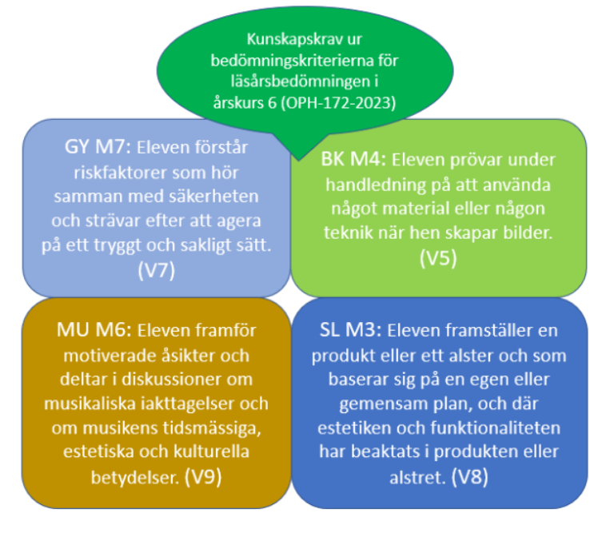
Arbete
Särskilda behov som berör elevens arbete ska om det behövs antecknas i planen för elevens lärande eller i elevens individuella plan för hur undervisningen ska ordnas (IP), så att de kan beaktas då bedömningen av arbetet planeras och genomförs.
Separata omdömen eller vitsord för arbetet ges inte på elevens betyg.

Slide 42
Bedömning, differentiering och stöd för lärandet
Lärokursen individualiseras först då eleven trots det givna stödet inte verkar uppnå den kunskapsnivå som förutsätts för vitsordet 5.
Eleven ges stöd för studierna i form av differentiering, stödundervisning, specialundervisning på deltid eller särskilt stöd.
Bedömningen av elevens kunskapsnivå genomförs i relation till målen enligt den allmänna lärokursen och bedömningskriterierna i grunderna för läroplanen används.
Eleven studerar särskilt prioriterade områden som definierats i planen för elevens lärande i ett läroämne.
Bedömningen av elevens kunskapsnivå genomförs i relation till målen enligt den allmänna lärokursen och bedömningskriterierna i grunderna för läroplanen används.
Eleven studerar enligt en individualiserad lärokurs i ett eller flera läroämnen.
Bedömningen av elevens kunskapsnivå genomförs i relation till elevens individualiserade mål (IP). Bedömningskriterierna i grunderna för läroplanen används inte.

Slide 43
Att beakta vid bedömningen av lärandet och kunnandet hos elever med invandrarbakgrund
verbala omdömen kan användas (med undantag för i slutbedömningen) även i läsårsbedömningen i årskurs 6
läsårsbetyget kan innehålla både verbala omdömen och siffervitsord
i bedömningen ska man beakta elevens kunskaper i skolans undervisningsspråk och i språket inom kunskapsområdet i läroämnet som är mål för bedömningen
vikten av mångsidig bedömning framhävs när elevens modersmål är något annat än skolans undervisningsspråk; observation av arbetet, påvisande av kunnandet på ett annat språk än undervisningsspråket > OBS! Inte direkt översättning, utan användning av det egna språket eller ett annat språk som stöd
man bör reflektera över språkets roll vid påvisandet av kunnandet > granskning av bedömningskriterierna > t.ex. MA M2, vitsordet 9: Eleven kan beskriva och förklara vad sambanden mellan det som hen lär sig beror på. HI M11, vitsordet 7: Eleven beskriver möjliga orsaker till människans aktivitet i det förgångna.
endast det som ingått i undervisningen kan bedömas: eleven kan inte ”bestraffas” om undervisningen inte har varit språkmedveten

Slide 44
Läsårsbedömning av en elev som omfattas av särskilt stöd
En elev som får särskilt stöd studerar ett läroämne enligt den allmänna lärokursen:
  Prestationerna ska bedömas i relation till målen för den allmänna lärokursen, bedömningskriterierna för läsårsbedömningen används.
Lärokursen individualiseras
  först då eleven trots det givna stödet inte verkar uppnå den kunskapsnivå som förutsätts för vitsordet 5.
Eleven studerar enligt en individualiserad lärokurs i ett läroämne:
  Elevens prestationer ska bedömas i relation till de individuella mål som fastställs i elevens individuella plan för hur undervisningen ska ordnas (IP).
  Bedömningen utgår inte från bedömningskriterierna som används i läsårsbedömningen.
I läroämnen som studerats enligt en individualiserad lärokurs kan verbala omdömen användas i stället för siffervitsord.

Slide 45
Stödmaterial för bedömning i andra inhemska språket och främmande språk

Slide 46

Europeiska språkportföljen (ESP) kan också användas som stöd i bedömningen – förnyad version publiceras på svenska i november
Redskap för både eleven och läraren: synliggör elevens språklärande och stödjer utvecklingen av språklig mångfald och språkmedvetenhet
Stadier: förskola, åk 1-2, åk 3-6 och åk 7-9
Tre språkversioner: Svenska, finska, engelska
https://www.oph.fi/sv/utbildning-och-examina/den-europeiska-sprakportfoljen
”Som verktyg vid bedömningen kan man även använda till exempel den Europeiska språkportföljen.” (LP 2014, VOPS 2019)

Slide 47
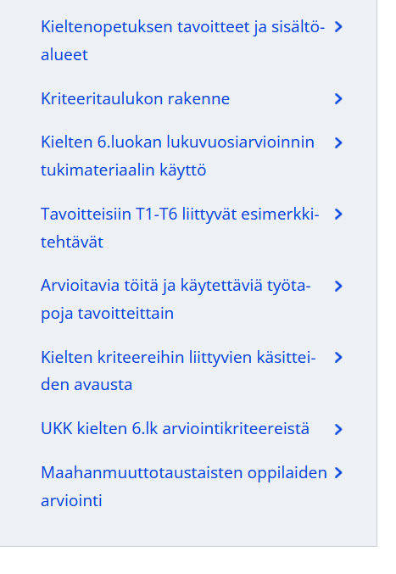
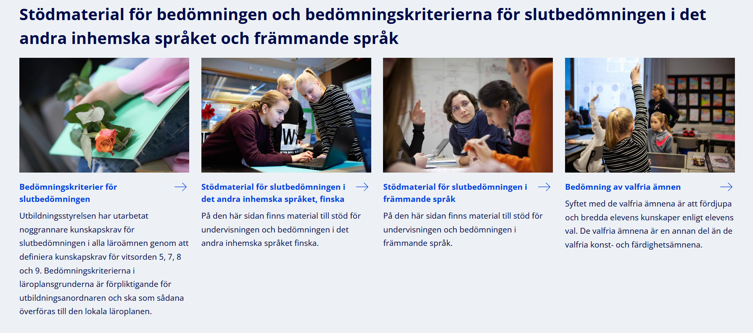
Stödmaterial för läsårsbedömningen och slutbedömningen
https://www.oph.fi/sv/utbildning-och-examina/grundlaggande-utbildning/larokurser-i-det-andra-inhemska-spraket-och
https://www.oph.fi/fi/koulutus-ja-tutkinnot/toisen-kotimaisen-kielen-ja-vieraiden-kielten-6-vuosiluokan

Slide 48
Växande språkkunskap, förmåga att kommunicera | Kunskapskrav för vitsordet 5 | Kunskapskrav för vitsordet 7 | Kunskapskrav för vitsordet 8 | Kunskapskrav för vitsordet 9
A-finska | A1.1 | A1.3 | A2.1 | A2.2
Mofi | A1.3 | A2.2 | B1.1 | B1.1/B1.2
B1-finska | Pre A1.1 | A1.1 | A1.2 | A1.3
Växande språkkunskap, förmåga att tolka texter | Kunskapskrav för vitsordet 5 | Kunskapskrav för vitsordet 7 | Kunskapskrav för vitsordet 8 | Kunskapskrav för vitsordet 9
A-finska | A1.1 | A1.3 | A2.1 | A2.2
Mofi | A1.3 | A2.2 | B1.1 | B1.1/B1.2
B1-finska | Pre A1.1 | A1.1 | A1.2 | A1.3
Växande språkkunskap, förmåga att producera texter | Kunskapskrav för vitsordet 5 | Kunskapskrav för vitsordet 7 | Kunskapskrav för vitsordet 8 | Kunskapskrav för vitsordet 9
A-finska | A1.1 | A1.2 | A1.3 | A2.1
Mofi | A1.2 | A2.1 | A2.2 | A2.2/B1.1
B1-finska | Pre A1.1 | A1.1 | A1.1/A1.2 | A1.2

Slide 49
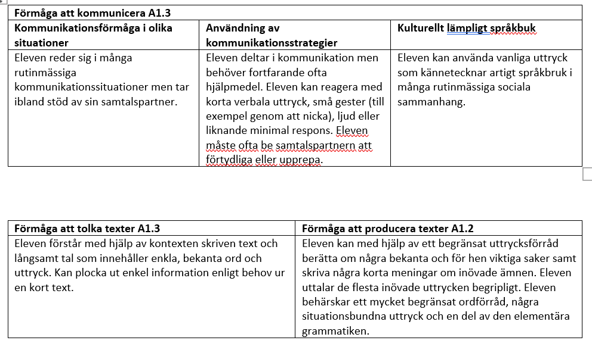
Stödmaterial
Kunskapskrav för vitsordet 5 i slutbedömningen, A-finska

Slide 50
Kunskapskrav för A-finska, vitsordet 5
För delområdet förmåga att kommunicera och förmåga att tolka texter är kunskapsnivån A1.3 medan kunskapskravet för delområdet förmåga att producera texter är A1.2.
I elevens tal är tankepauser vanligt. När eleven talar fritt förekommer ofta ännu mycket fel. Eleven stannar ofta upp för att leta efter uttryck eller mindre kända ord.
När det gäller ordförråd och strukturer kan eleven ett tillräckligt ordförråd för att i huvudsak framföra sitt budskap, trots att eleven kan ha svårt att få berättandet till en sammanfattande helhet. Eleven kan beskriva eller berätta om temat på ett enkelt sätt, berättandet är på nivå fråga-svar. Eleven kan t.ex. sätta samman ord eller grupper av ord med mycket enkla konnektiv som ja, mutta, sitten.
  – Elevens budskap går att urskilja.
  – Eleven skriver enkla korta meningar (minst en hel mening på finska).
  – Eleven kan ord som är viktiga för hen inom temat.
  – Eleven har begränsad kontroll över några enkla grammatiska strukturer och satsmönster inom en inlärd repertoar.
  – Eleven kan skriva bekanta fraser eller uttryck.

Slide 51
Aktuellt

Slide 52
B1-språket i den grundläggande utbildningen
Pågående läroplansprocess, grundläggande utbildning
Antalet årsveckotimmar i B1-språket utökas med en årsveckotimme i fråga om undervisningen som är gemensam för alla, varvid minimimängden undervisning i läroämnet höjs från sex till sju årsveckotimmar.
Tillägget riktas till årskurs 7.
I fortsättningen ska undervisningen i B1-språket omfatta två årsveckotimmar i årskurs 1–6, två årsveckotimmar i årskurs 7 och tre årsveckotimmar i årskurs 8–9.
Utbildningsanordnarna kan i sin egen timfördelning fördela årsveckotimmarna i årskurs 8–9 på ett sätt som är lokalt ändamålsenligt.
Ändringarna har samband med regeringens nya nationalspråksstrategi, som ska trygga allas rätt att få service på de två nationalspråken och förbättra språkklimatet.

Slide 53
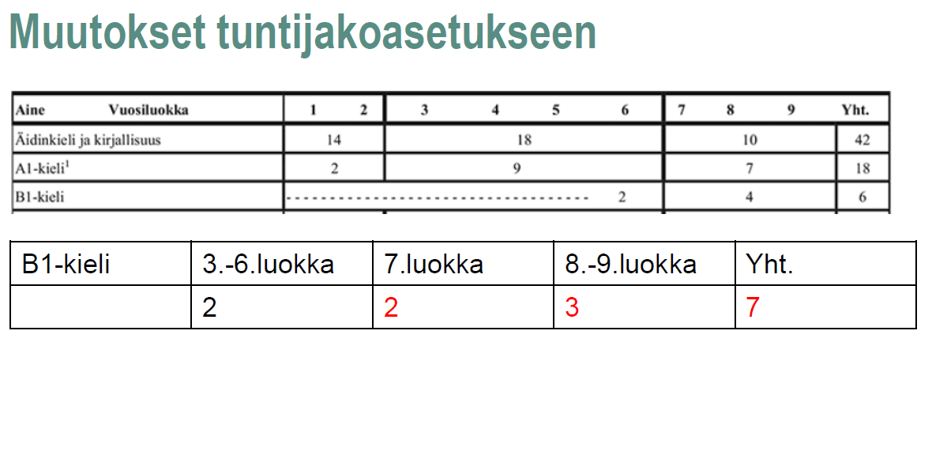
Ändringen i timfördelningen

Slide 54
Tidtabell
  Utlåtanderunda 7.11-9.12.2023
  Beredningen av läroplansgrunderna pågår under 2023, Utbildningsstyrelsen
  Uppdatering av lokala läroplaner våren 2024
  Ändringarna tas i bruk i skolorna 1.8.2024

Slide 55

Tack!
utbildning@oph.fi

